Slide 1
연구실 활동 보고서
조은영

Slide 2
2020.03.26(목)~2020.04.01(수)
01
학교 수업
강의 수강 (연구실 안전교육, 학교 수업)
과제 수행
학교 수업 복습, Q&A

Slide 3
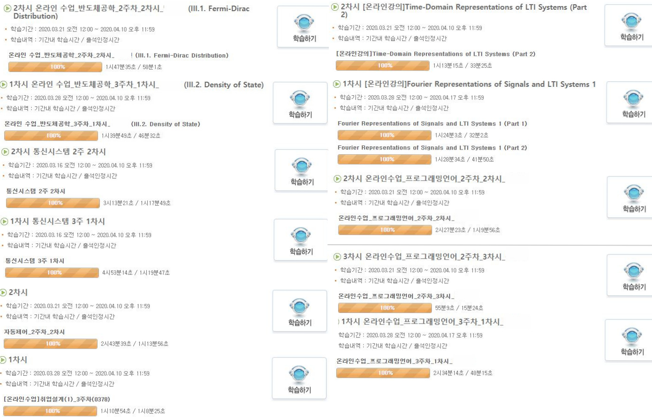
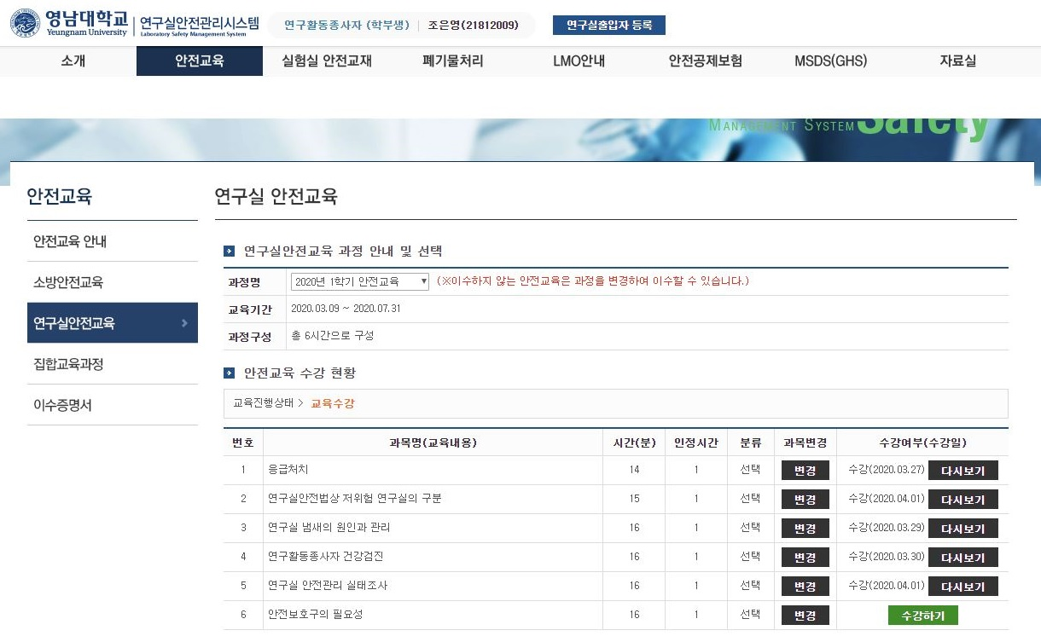
2020.03.26(목)~2020.04.01(수)
강의 수강…

Slide 4
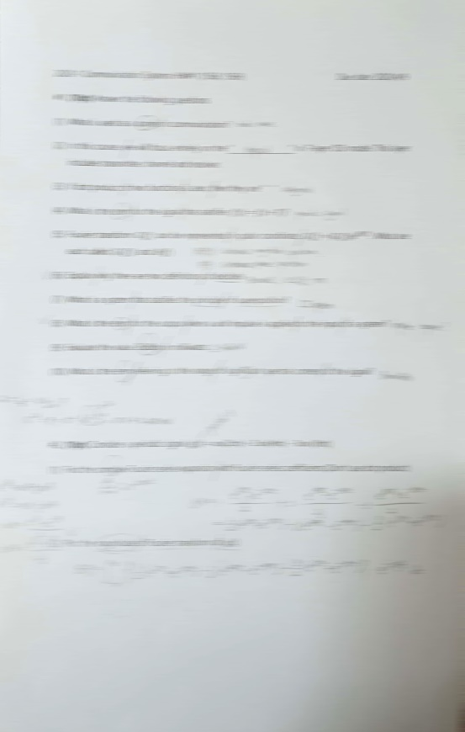
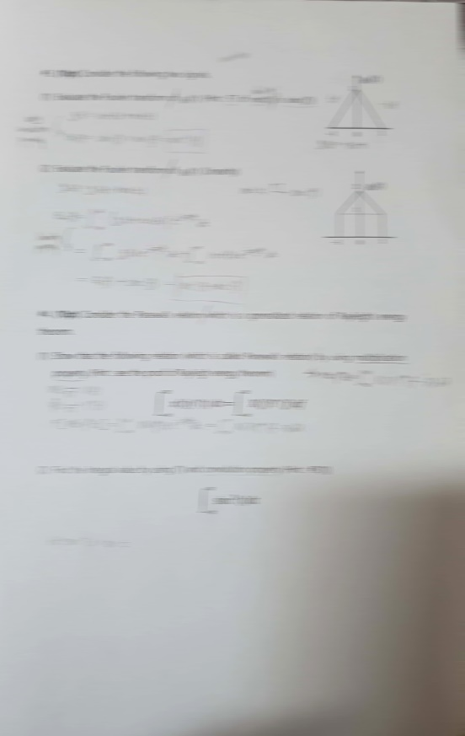
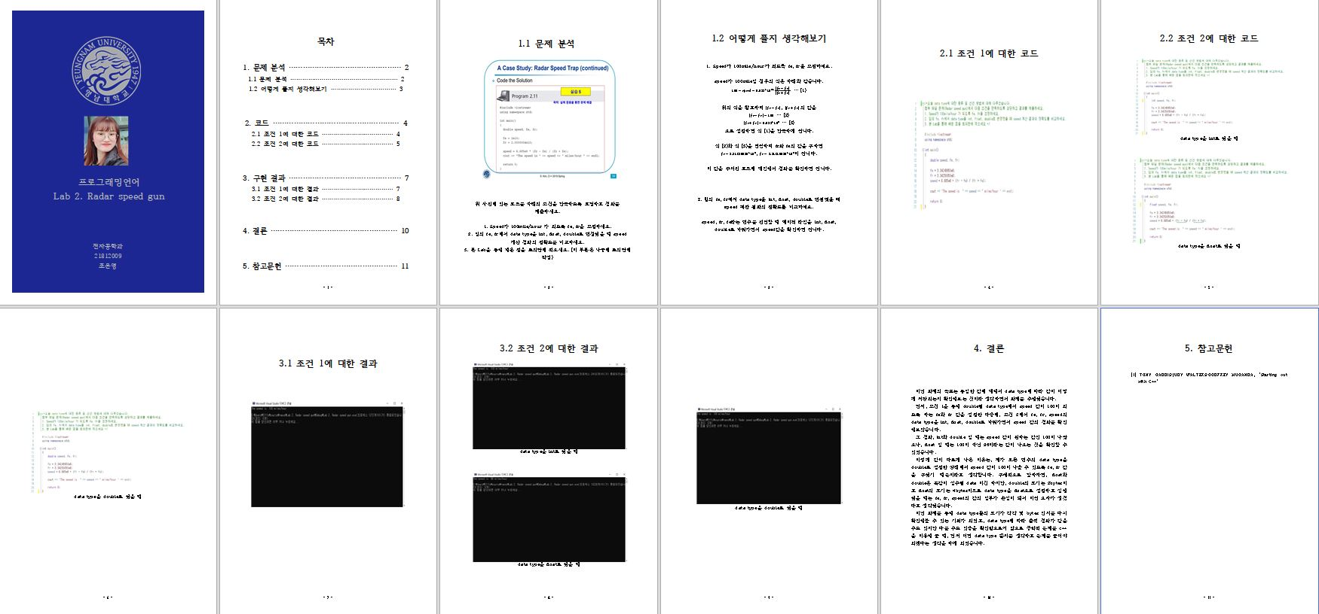
과제 수행… (제출 한 것들, 다 한 것들)
보고서 작성…

Slide 5
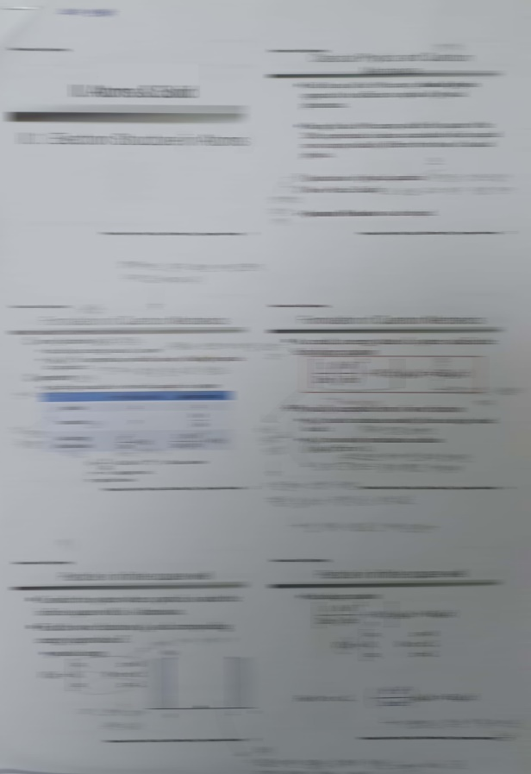
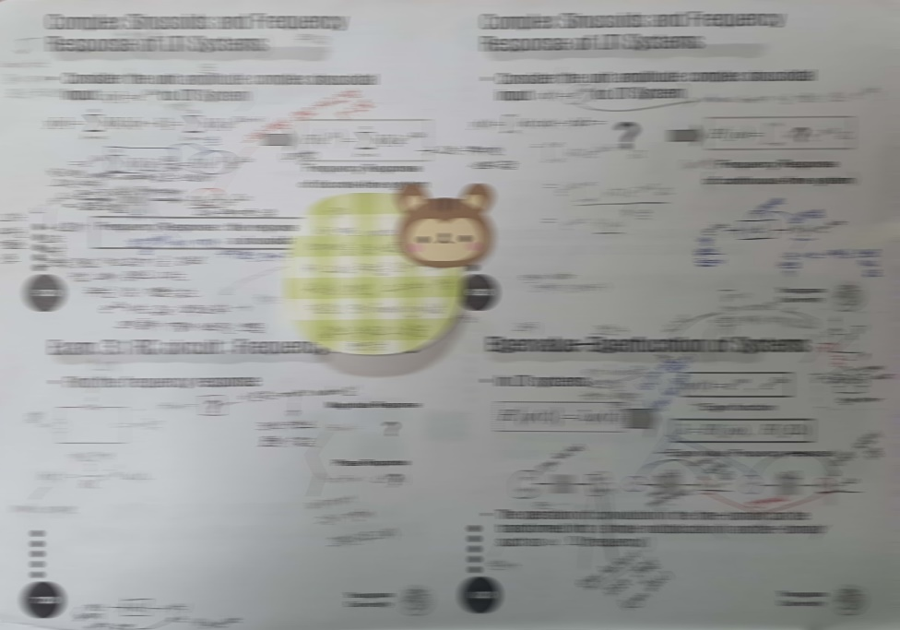
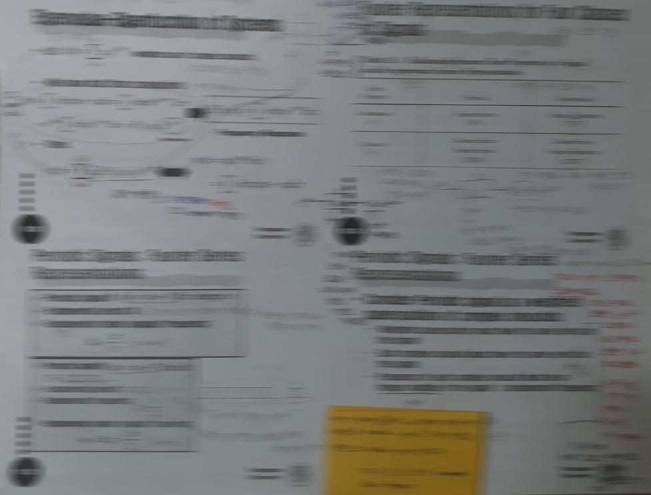
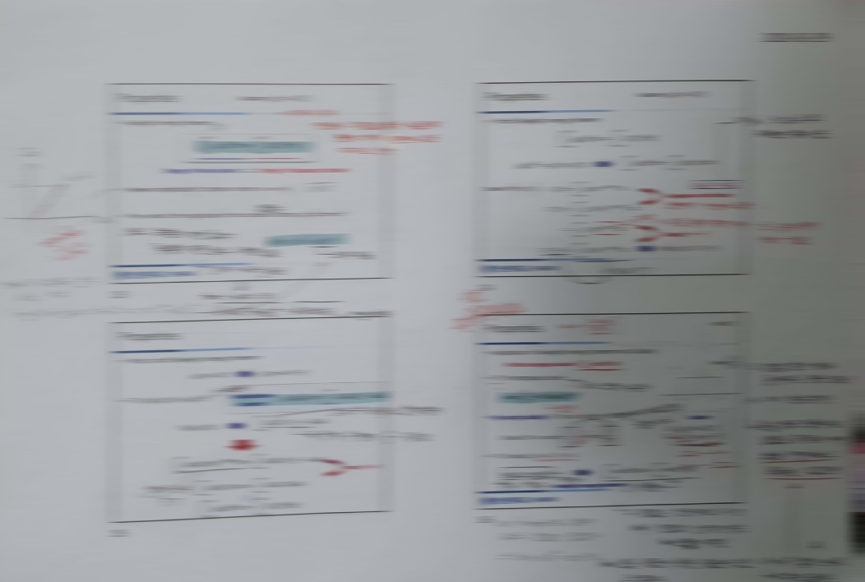
수업 복습…

Slide 6
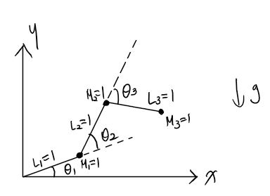
2020.03.26(목)~2020.04.01(수)
02
제어 이론
3DOF
교수님의 3link와 비교,,,
PID control simulation
path planning

Slide 7

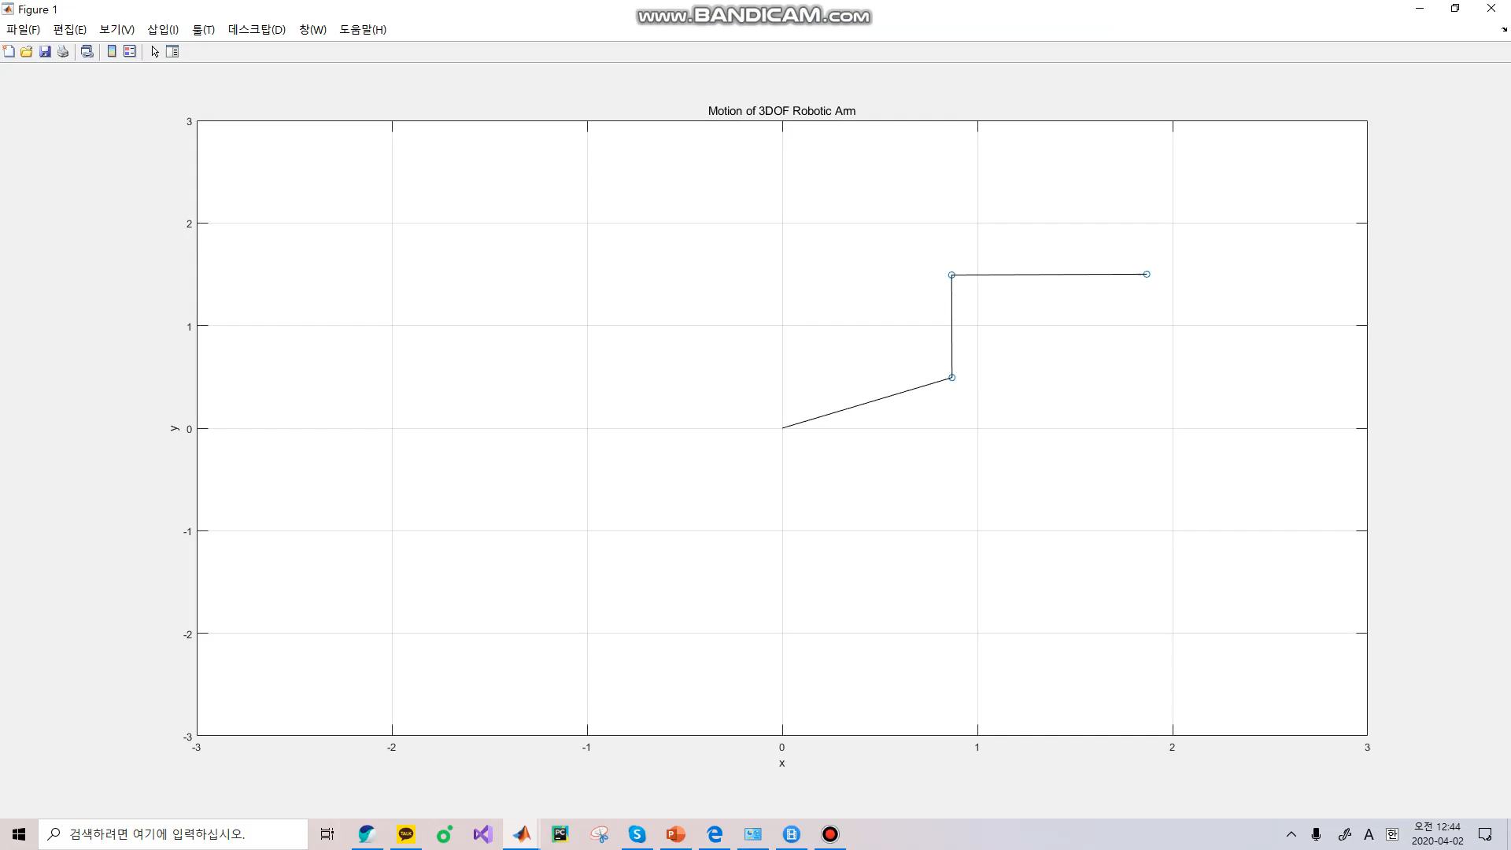
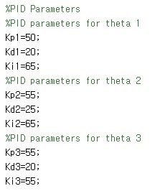
2020.03.26(목)~2020.04.01(수)
PID control simulation

Slide 8
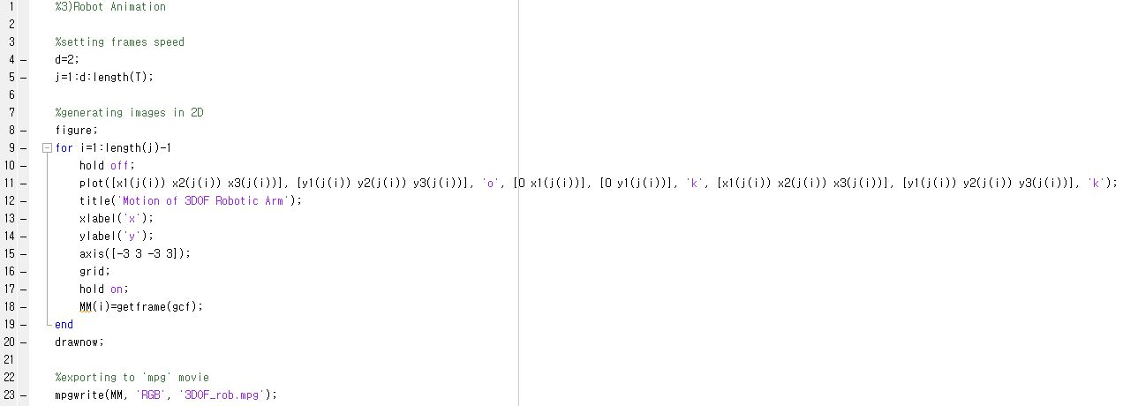
2020.03.26(목)~2020.04.01(수)

Slide 9
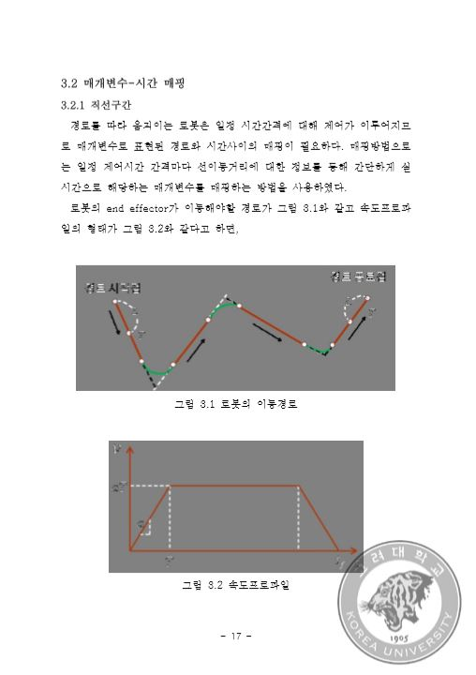
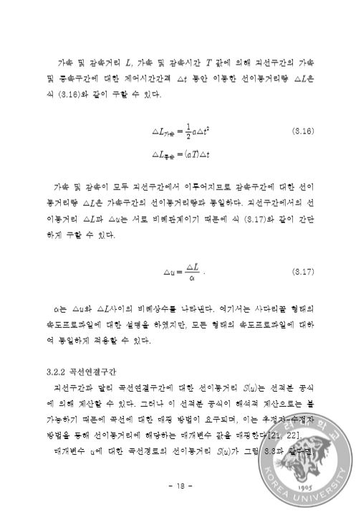
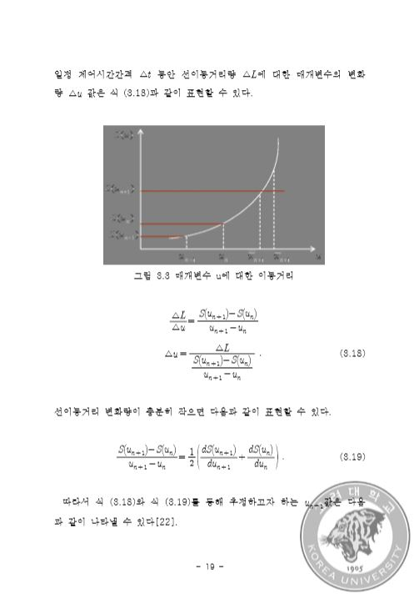
2020.03.26(목)~2020.04.01(수)
Path planning
출처 : 최성/An Effective Inverse Kinematic Scheme
for Parametric Path Tracking of
Industrial Robots (2008)/pp. 17 ~ 19
http://www.riss.kr/search/detail/DetailView.do?p_mat_type=be54d9b8bc7cdb09&control_no=7a2922164c3d942affe0bdc3ef48d419

Slide 10
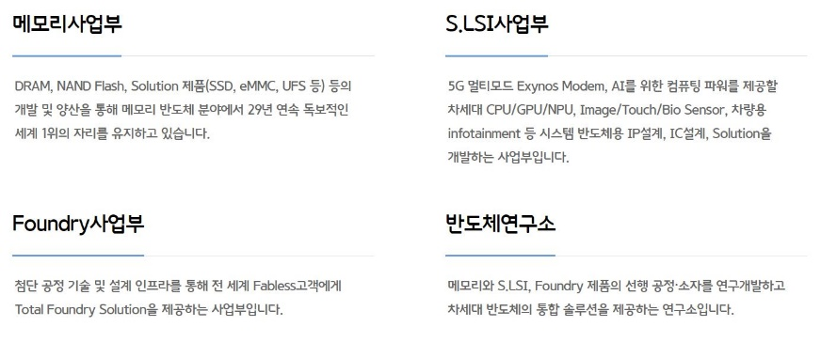
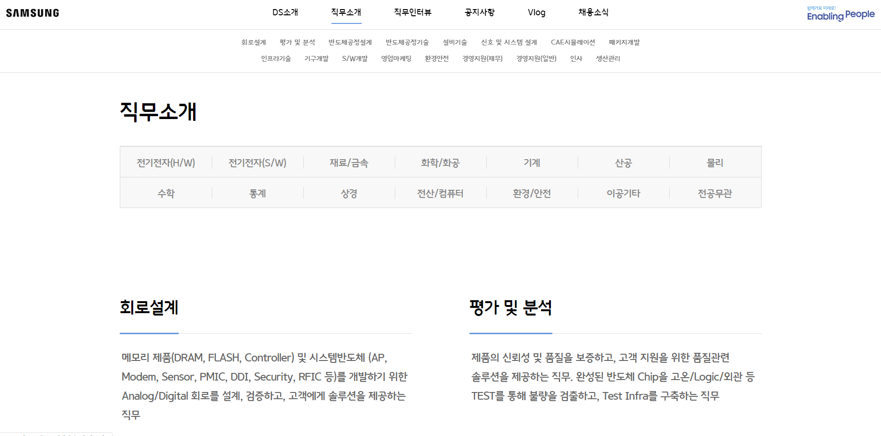
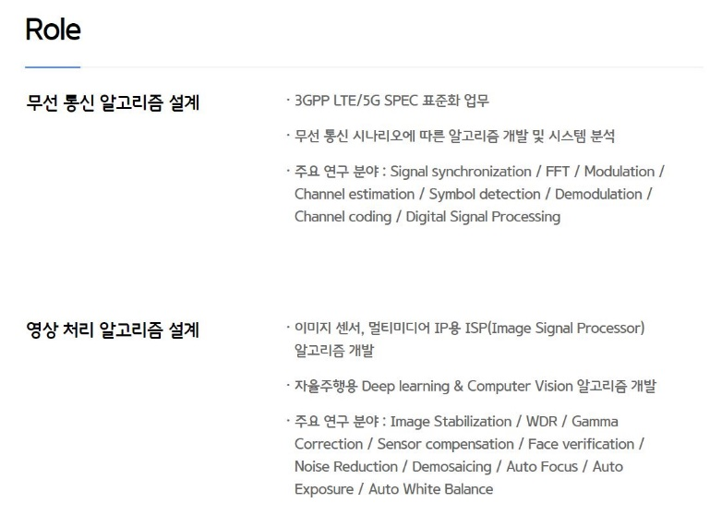
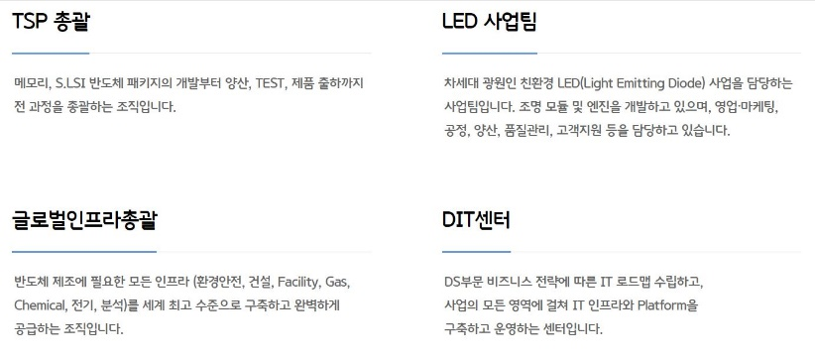
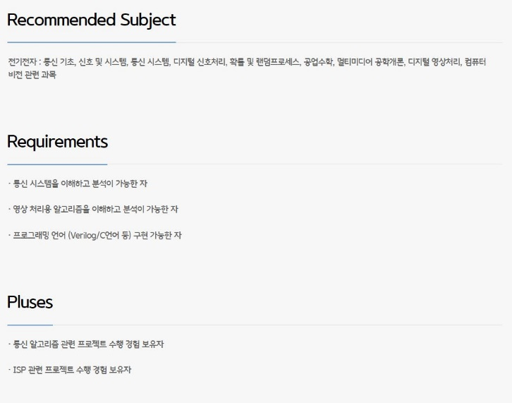
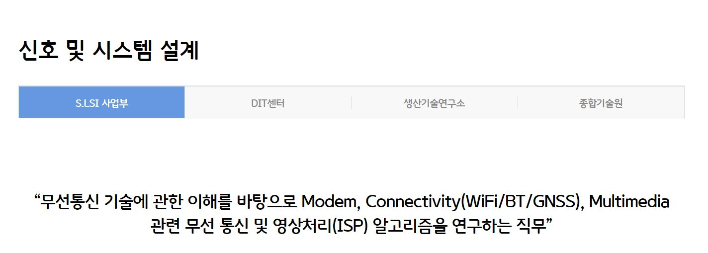
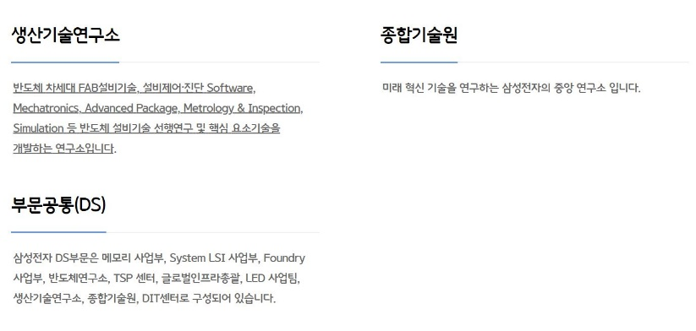
2020.03.26(목)~2020.04.01(수)
03
(삼성에 관심 있으신 분들께..) 아주 좋은.. 정보
http://samsung-dsrecruit.com/index.php
직무 종류 소개,,
직무 별, 사업부 별 자세한 역할소개,,
사업부 종류,,, 및 소개,,

Slide 11
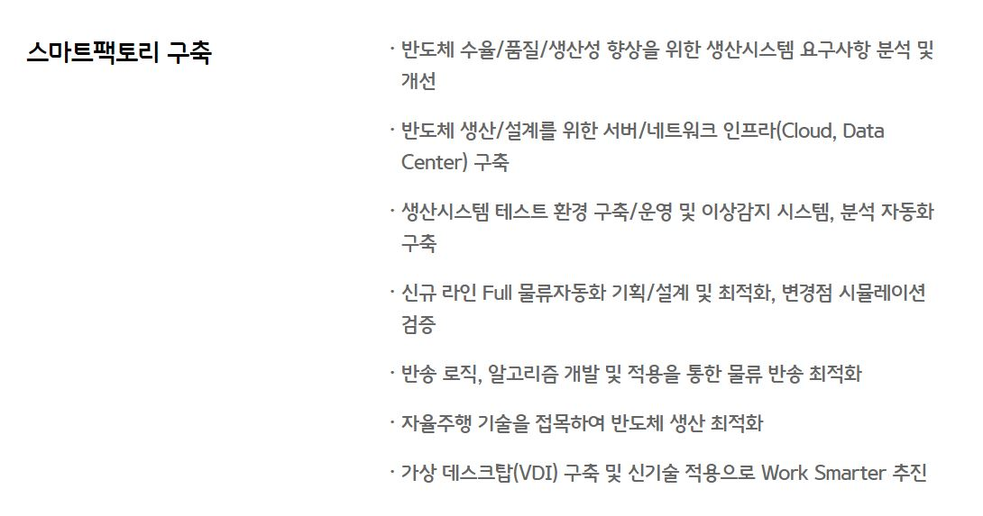
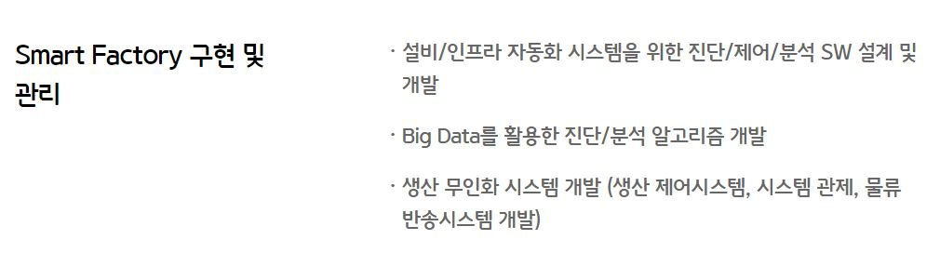
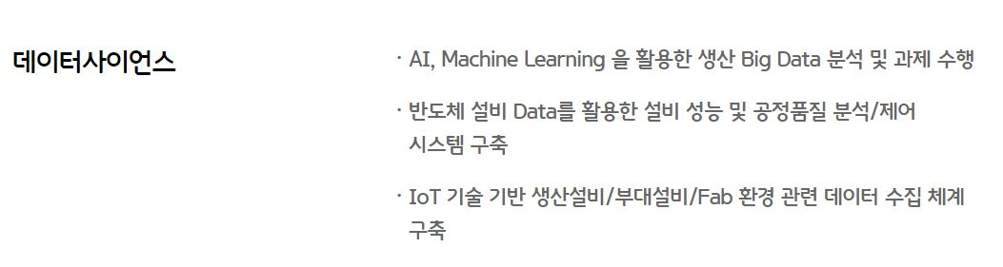
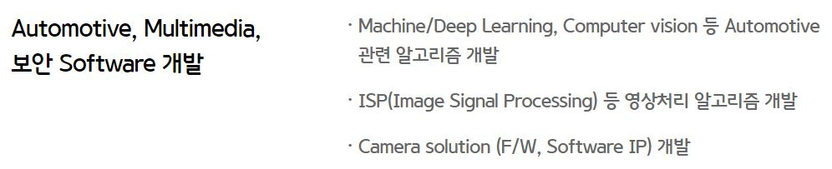
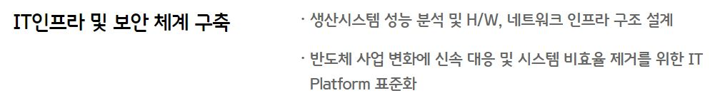
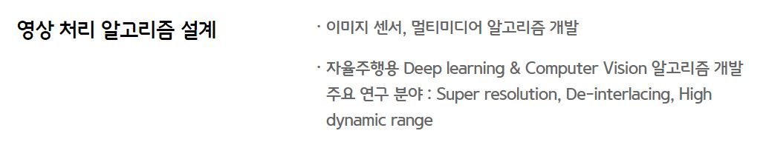
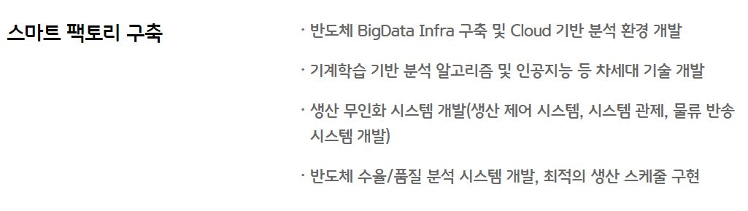
2020.03.26(목)~2020.04.01(수)
Foundry 사업부
DIT
System LSI
종합기술원

Slide 12
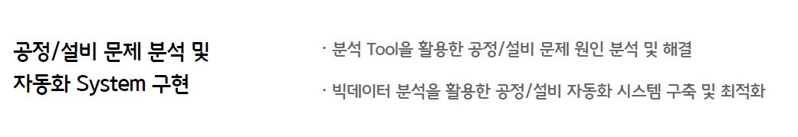
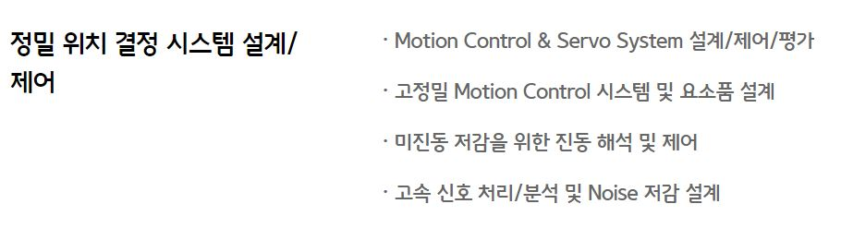
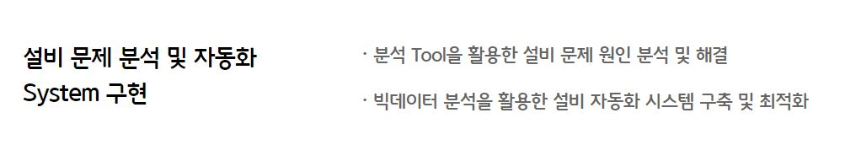
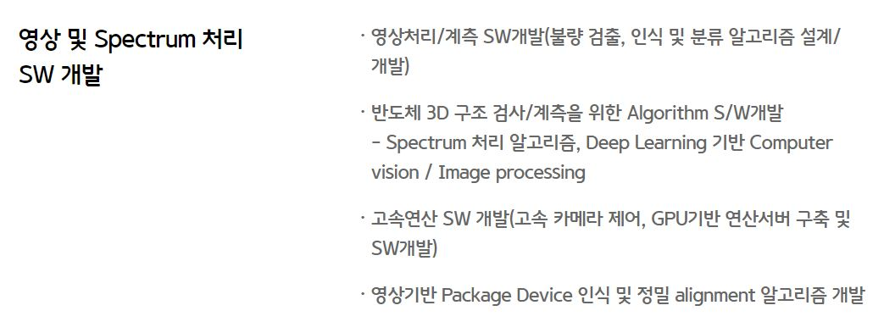
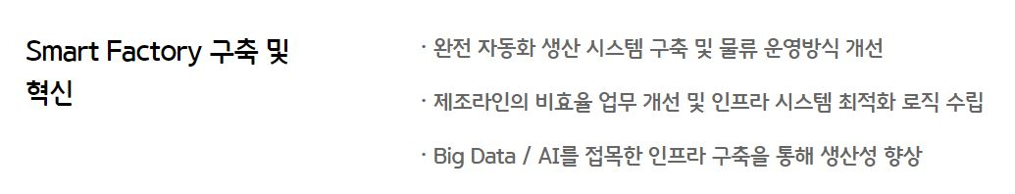
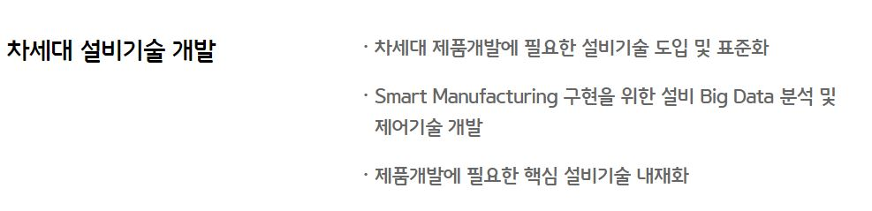
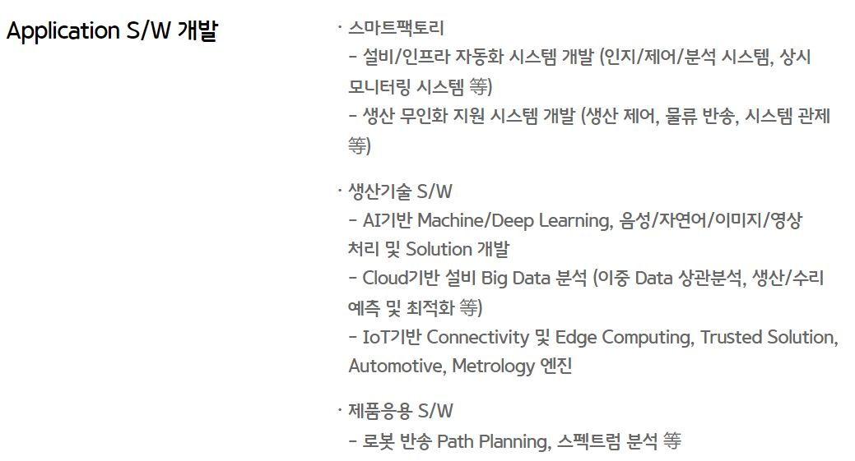
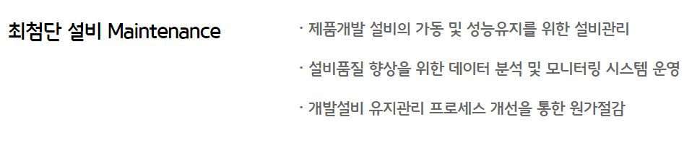
2020.03.26(목)~2020.04.01(수)
메모리 사업부
생산기술연구소
반도체 연구소

Slide 13
2020.03.26(목)~2020.04.01(수)
04
앞으로 계획
학교 수업
자동제어(퀴즈 공부) & 제어 이론
Python 영상처리

Slide 14
감사합니다

